Slide 1

2020
PROGRAM REPORT
校园快递代取小程序
团队成员：牛广宇 崔琪 XXX XXX XXX
2020.11.13 答辩人：牛广宇 崔琪

Slide 2

背景介绍
1
项目描述
2
目
录
技术方案
3
CONTENTS
竞品分析
4
商业模式
5
项目管理
6

Slide 3

背景介绍
1

Slide 4
背景介绍
痛点描述
校园快递“最后一公里”难以送达
功能描述
校园快递代取抢单系统
类似淘宝商品一样的订单
让快递搭上顺风车
订单可以是免费的，也可能是有偿的，取决于订单的价值和重量

Slide 5
背景介绍
市场分析
随着消费力的提升，校园快递数量越来越多，我们对本校快递市场做过调研，将近5000件/天，其中5%-10%找人代取，也就是250-500单/天，单价在3-20元之间。此外绝大多少人表示希望有人帮忙代取快递，但是没有正规渠道，还有些人则觉得现有代取微信群价格太贵。因此，校园最后一公里平台有很大的用户市场可以开发。

Slide 6
项目描述
2

Slide 7


项目描述
目标客户：
校园中所有需要拿快递的老师和学生

Slide 8

项目描述
产品核心功能：
1. 快递代取抢单系统
2. 实时通讯系统
性能指标：
可满足400人同时使用
3. 支付系统

Slide 9
技术方案
3

Slide 10

技术方案
微信开发者工具
JavaScript
使用 JavaScript 语言来实现逻辑层结构。包括用户操作的处理，系统 API 的调用等。
JSON
数据库
使用 JSON 技术来表现应用的配置信息。包含应用的基本信息，页面配置和路由，应用全体的信息等
微信小程序
利用数据库存储用户订单信息
CSS+XML
DEMO调试
使用经过定制 CSS+XML 技术来实现视图层的描述。
线上发布并调试功能

Slide 11
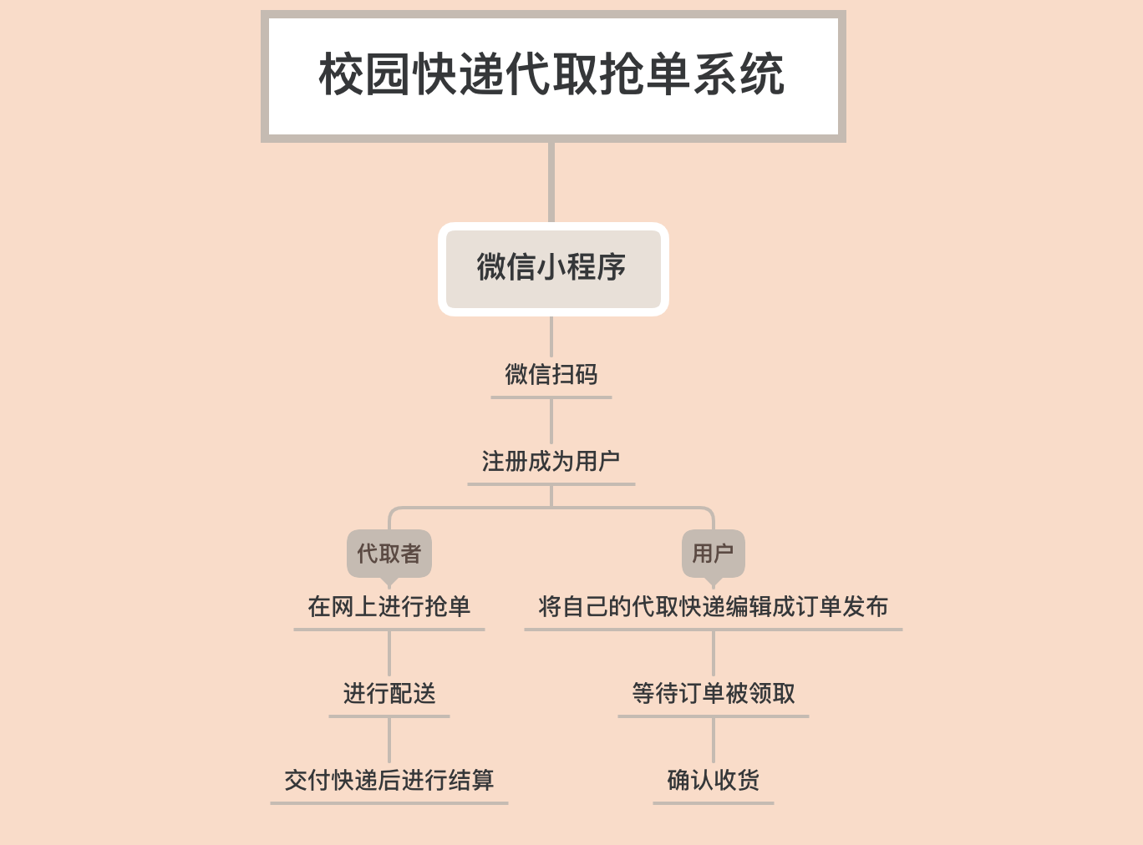
流程图

Slide 12
关键数据来源及获取方式
用户信息
实名认证
开放注册界面，由用户自己注册，提交信息。
由用户绑定的微信账号或银行卡获取实名信息。
支付系统
订单管理
利用微信支付提供的接口，在支付时跳转到第三方支付软件上完成支付。
利用数据库系统的实现，实现订单的管理。

Slide 13
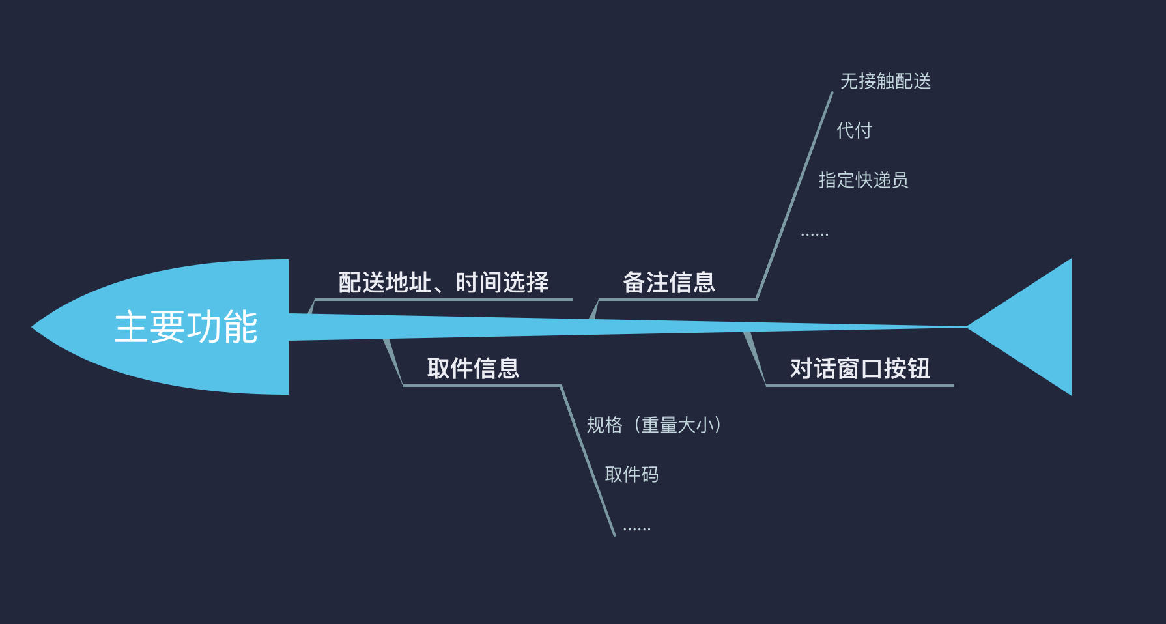
操作功能界面布局

Slide 14
竞品分析
4

Slide 15


竞品分析
竞品 | 快递代取微信群 | 零点校园快递代取
核心功能 | 微信交流，互助代取快递 | 软件发单，骑士代取
价格 | 中小件4元、中件5元、中大件6元，大件7至10元 | 行李箱8元、大件4元、中件3元、小件2元
日活量 | 200人微信群 25人/日 | 300人/日
优点 | 方便，快速，简单易上手 | 专业系统和软件，提高下单率
缺点 | 信息安全难以得到保障，信息交流容易混乱 | 功能有些赘余，不是专注于代取快递。

Slide 16
商业模式
5

Slide 17


商业模式
价值体现
总注册用户 | 300
日活跃用户数量 | 100
日用户使用次数 | 300
日订单发布量 | 50
日订单接取量 | 50
用户
订单

Slide 18
商业模式
价格参考预估
 | 行李箱 | 大件 | 中件 | 小件
价格/￥ | 6 | 3 | 2 | 1
加急：+0.5￥

Slide 19
商业模式
天使用户的获取
1、加入代取快递QQ群，微信群引导。
2、在教室，宿舍推广产品，寻找感兴趣的人
3、与用户保持交流，不断完善产品。

Slide 20
项目管理
6

Slide 21
项目分工
成员1
页面设计
成员2
成员3
前端代码编写
(CSS + XML)
前端代码编写
(JavaScript)
成员4
成员5
数据库存储及测试
DEMO调试

Slide 22
项目管理
界面美工设计
DEMO调试
小程序框架开发
利用美工软件先实现软件界面的设计优化
完成DEMO后发布测试版，进行Debug调试
搭建软件大体框架及功能界面
技术知识学习
主要核心功能实现
数据库实现
成员学习前端基础知识
快递订单管理、
实时通讯、
支付跳转接口
测试数据库性能，尝试实现秒杀系统
1-2周
3-4周
5-9周
第9周
5-9周
10-12周

Slide 23
2020
THANKS FOR LISTENING
非常感谢您的聆听

